Slide 1
Le bestiaire 1
Le dictionnaire illustré des classes de 1ère

Slide 2
💪 Révision
Joue avec Quizlet:
🖱
https://quizlet.com/ch/183101507/az3u5-flash-cards/

Slide 3
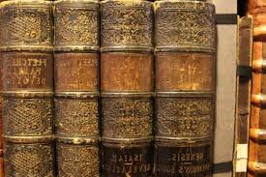
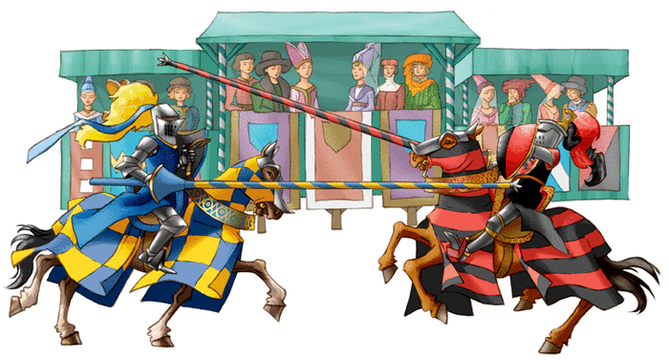
Le bestiaire
Aujourd’hui nous découvrons des livres 📚
qu’on appelle les «bestiaires».
Ce sont des livres anciens, du Moyen-âge.
Ils nous racontent des histoires intéressantes!

Slide 4
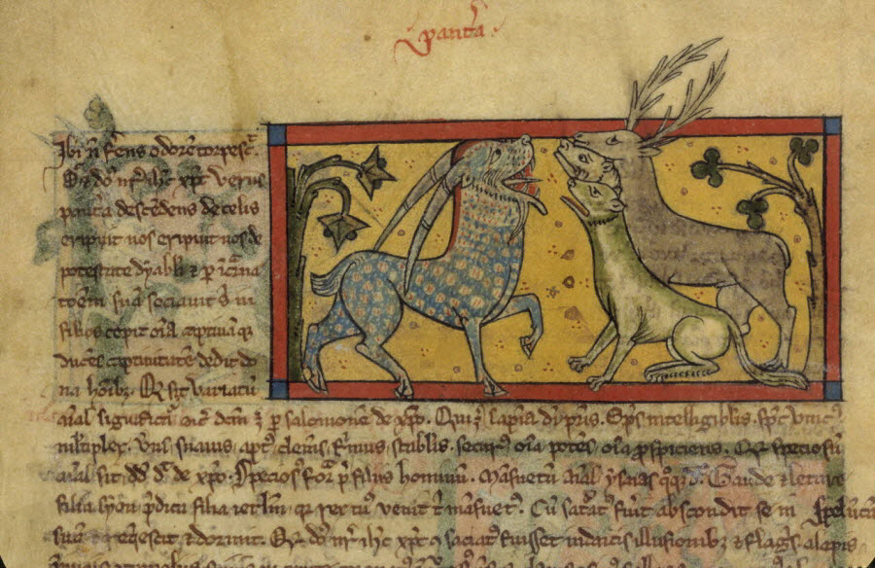
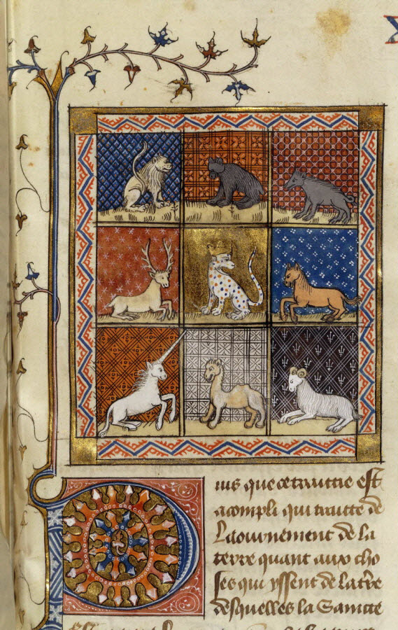
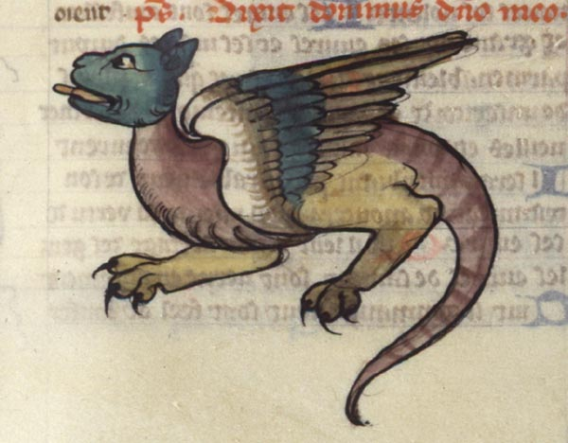
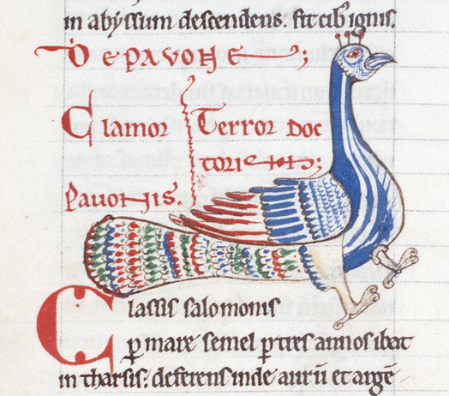
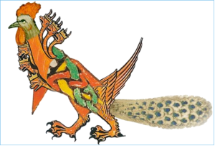
👉 À toi!
👀 Observe bien les images.

Slide 5
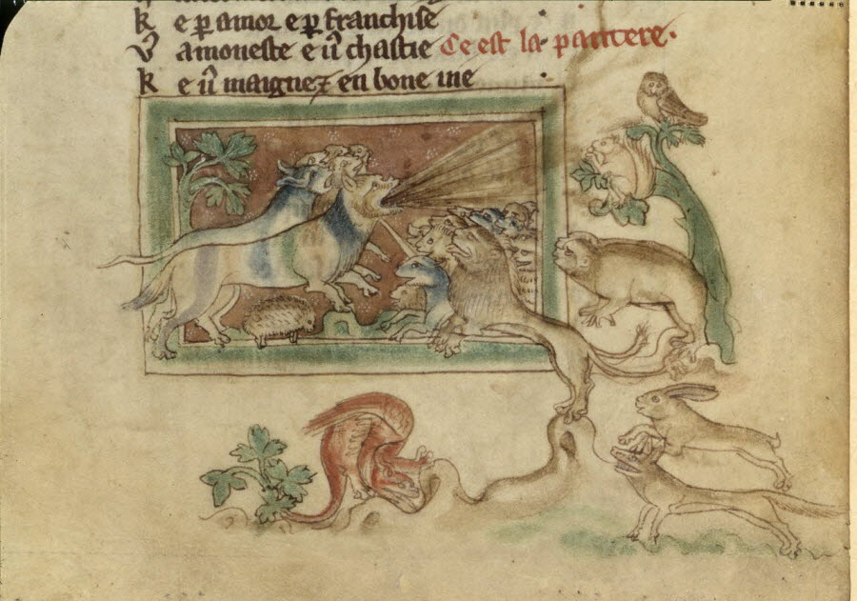
💡 Une question pour toi! : Lis la question et devine la bonne réponse. Puis, clique! «Qu’est-ce que c’est un bestiaire?»
Un livre du Moyen Âge regroupant des fables sur des hommes réels ou imaginaires.
Un livre du Moyen Âge regroupant des fables sur des animaux réels ou imaginaires.
Un livre créé par les profs de français sur des animaux réels ou imaginaires.
✅

Slide 6
Maintenant que tu es devenu un expert…
Tes camarades et toi,
vous pouvez participer au projet
d’un album illustré
à la manière des bestiaires médiévaux!

Slide 7
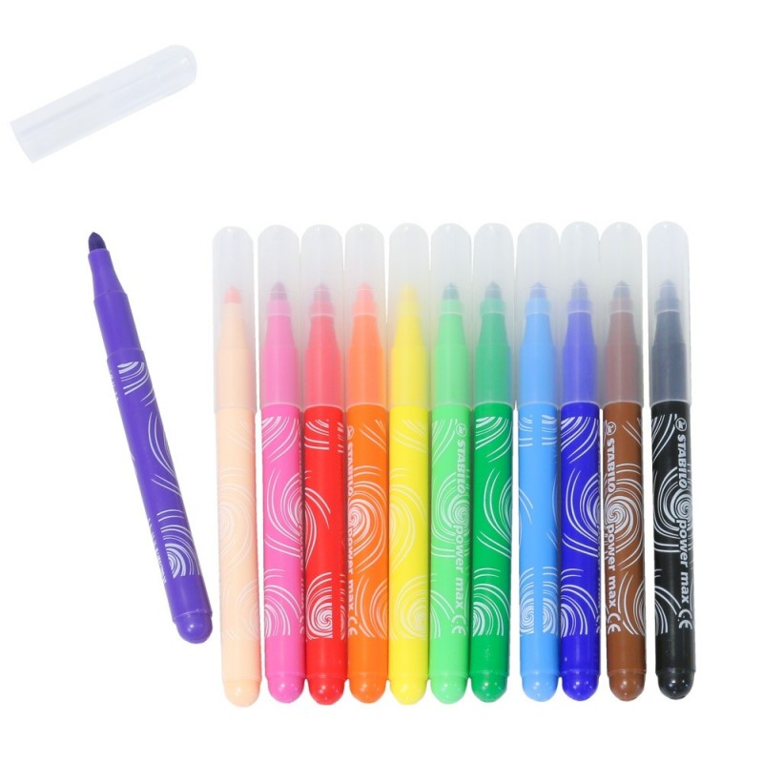
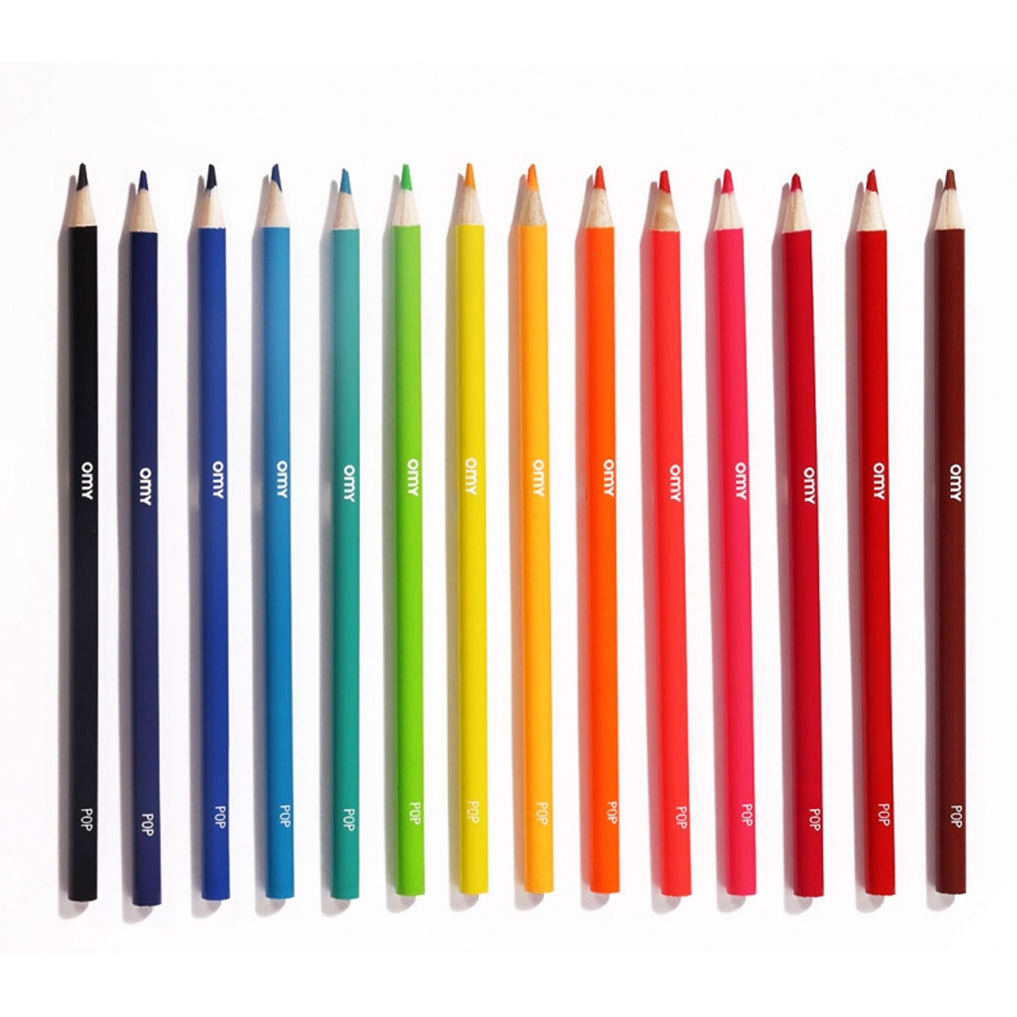
1ère tâche: Crée un animal fantastique!
Tu as besoin:
d’une feuille;
des feutres;
des crayons de couleur
Exemple:

